Slide 1

HÂN HOAN CHÀO ĐÓN
QUÝ THẦY, CÔ GIÁO
VỀ DỰ GIỜ
MÔN TOÁN – LỚP 3C

Slide 2
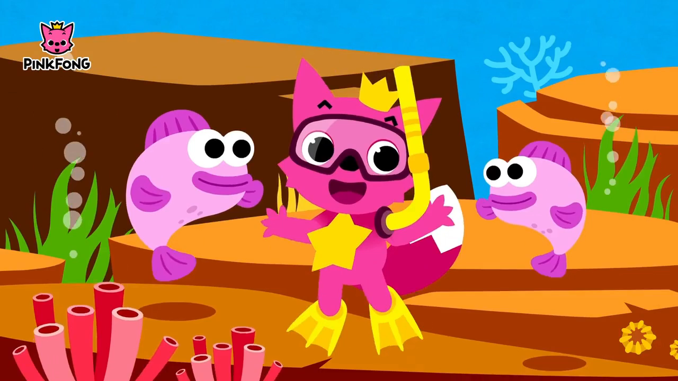

Slide 3
20 : 4 = 5
4 x 5 =
20
20 : 5 = 4
Notes:
GV Ghi bảng: 4 x 5 = 20. Nêu các phép chia tương ứng 20 : 4 = 5; 20 : 5 = 4
H. Phép tính 20 : 4 = 5 có số chia là mấy? (4)
->Nhận xét, dẫn dắt vào bài mới: Đây là phép tính chia 4 mà chúng ta sẽ học hôm nay. Ghi tựa đề lên bảng: BẢNG CHIA 4 (Tiết 1)

Slide 4
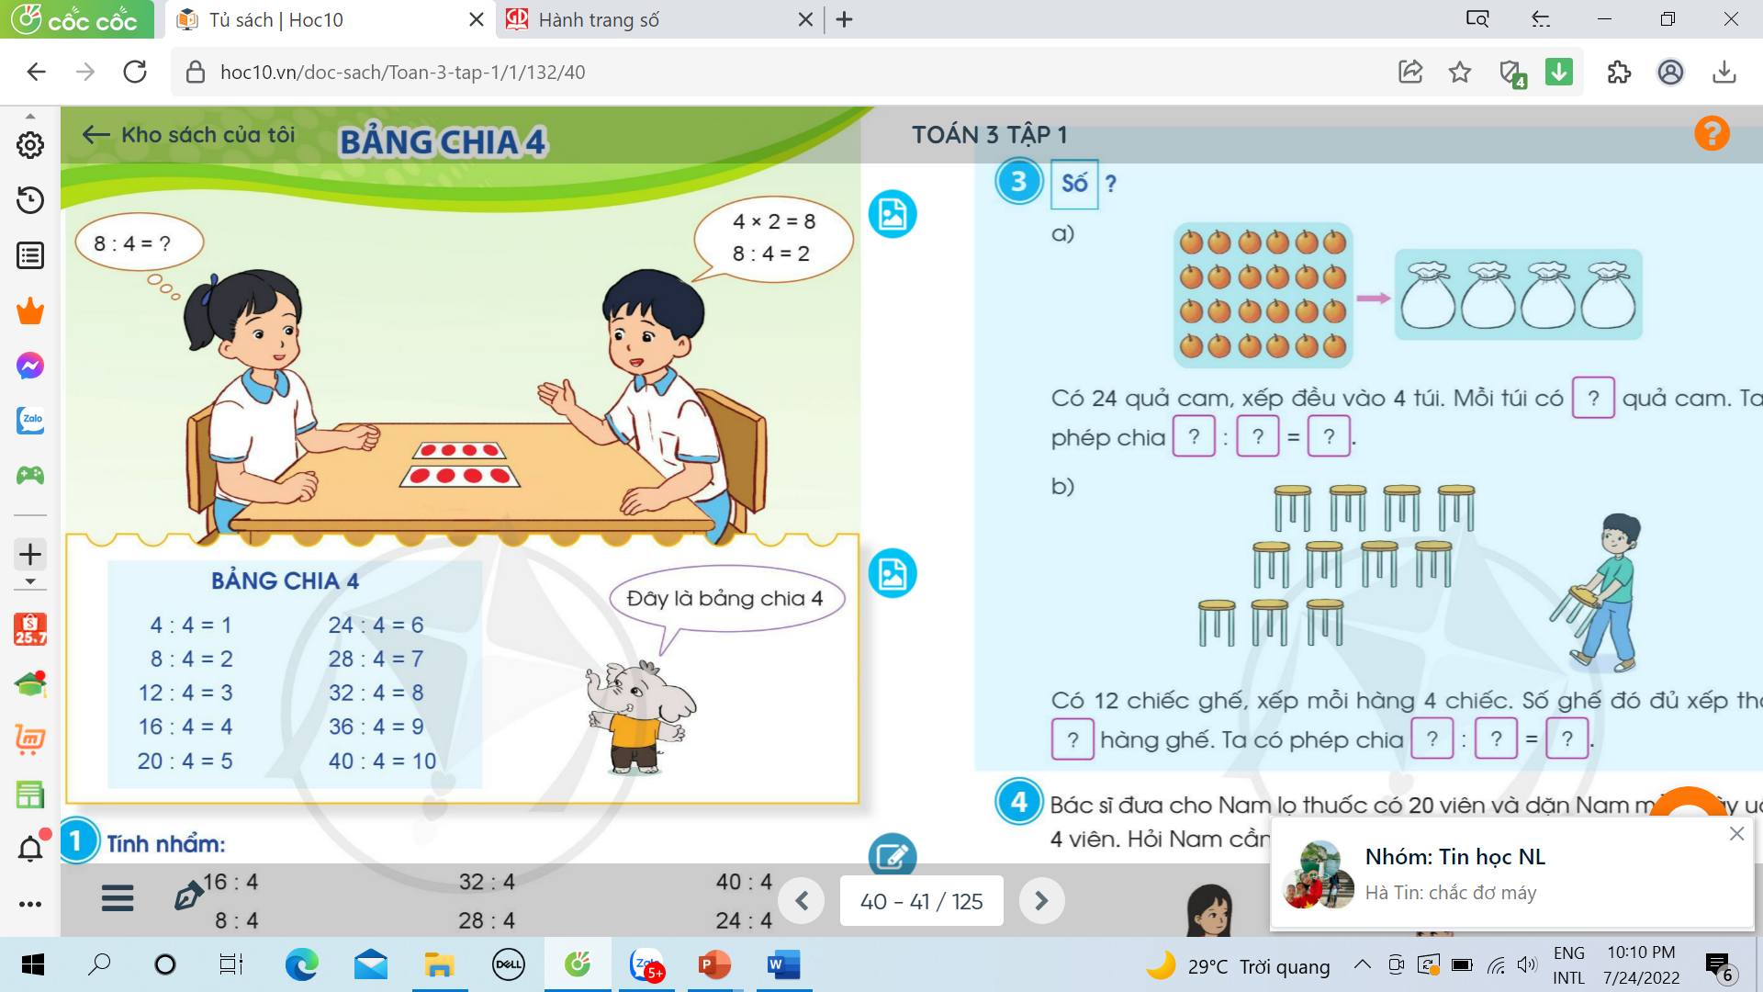
Notes:
GV: Bảng chia 4 có những phép tính nào, cô trò mình cùng khám phá nhé.
Trình chiếu tranh: Các con hãy quan sát tranh trên bảng và đoán xem 2 bạn đang làm gì? (2 bạn đang đố nhau: Bạn nữ đố bạn nam 8 : 4 = ?
Vậy 8 : 4 = ? Chúng mình cùng nhau thảo luận N2, sử dụng BĐD học toánnđể tìm ra kết quả của phép tính này cùng với 2 bạn trong tranh nhé (1p) bắt đầu
H/ 8 : 4 = ? (2 HSTL)
H/ Con làm thế nào tìm ra kết quả của phép tính 8 : 4 = ? (đại diện nhóm lên bảng đính kết quả thảo luận và trình bày: Con có 8 chấm tròn, chia thành các nhóm, mỗi nhóm có 4 chấm tròn. Con chia được 2 nhóm. Con có phép chia 8 : 4 = 2.
H/ Bạn nào có cách làm khác để tìm kết quả của phép tính 8 : 4 = ? (để có kết quả của phép tính 8 : 4 = ? Con dựa vào phép nhân 4 x 2 = 8. Nên 8 : 4 = 2)
- Ghi bảng, nói: Cô khen các con rất thông minh, dựa vào phép nhân 4 x 2 = 8 để tìm ra kết quả của phép tính chia 8 : 4 = 2 một cách rất dễ dàng.
H/ bạn nào giỏi nói cho cho cả lớp cùng nghe, chúng mình vừa nêu được mấy cách để tìm ra kết quả của phép tính 8 : 4 = 2
Mời 1HS lên bảng chỉ vào bảng vừa thảo luận và nêu. Có 2 cách: Cách 1. Sử dụng dấu chấm tròn: Có 8 chấm tròn chia đều các nhóm, mỗi nhóm có 4 chấm tròn. Vậy chia được 2 nhóm. Ta có phép chia 8 : 2 = 4. Cách 2. Dựa vào phép nhân 4 x 2 = 8 Nên 8 : 4 = 2
H/ 2 cách này, theo các con cách nào nhanh nhất? (cách 2: dựa vào phép nhân)

Slide 5
1
4 : 4 = ?
4 x 3 = 12
8 : 4 = 2
12 : 4 = 3
Notes:
-> Chiếu 8 : 4 = 2
H/ Phép tính 8 : 4 = 2 là phép tính thuộc bảng chia mấy? (bảng chia 4)
H/ Vì sao nhỉ? (vì số chia là 4)
-> Chiếu 4 : 4 = ?
H/ 4 : 4 = ? (1) Con dựa vào đâu ? (dựa vào phép nhân 4 x 1 = 4. Nên 4 : 4 = 1)
-> Chiếu 4 x 3 = 12
H/ Từ phép tính 4 x 3 = 12 Hãy nêu phép chia cho 4? (12 : 4 = 3)
GV. Chỉ 3 phép tính vừa nêu, hỏi
H/ Con có nhận xét gì về các số bị chia? (2 số liền kề cách nhau 4 đơn vị)
*GV. Dựa vào cách này các con có thể lập các phép tính còn thiếu trong bảng chia đấy.

Slide 6
LẬP BẢNG CHIA 4
Notes:
*GV. Chúng ta sẽ tiếp tục dựa vào bảng nhân 4 để lập bảng chia 4
- YCHS thảo luận N4 để lập bảng chia 4 vào bảng nhóm và đọc cho nhau nghe
Mời các nhóm trình bày trước lớp (2HS đọc nối tiếp), nhận xét

Slide 7


4 : 4 = 1
24 : 4 = 6
8 : 4 = 2
28 : 4 = 7
BẢNG
CHIA
4
12 : 4 = 3
32 : 4 = 8
16 : 4 = 4
36 : 4 = 9
20 : 4 = 5
40 : 4 = 10
Notes:
Mời HS đọc nối tiếp
H/ Con đã tìm ra kết quả của phép tính 24 : 4 = 6 bằng cách nào? (con dựa vào phép nhân 4 x 6 = 24. Nên 24 : 4 = 6)
H/ Hãy nói cho cô biết, con đã tìm kết quả của phép tính 32 : 4 như thế nào? (dựa vào phép nhân 4 x 8 = 32 Nên 32 : 4 = 8
*GV. Như vậy, chúng mình đã khám phá đầy đủ các phép tính trong bảng chia 4 rồi đấy
- Mời HS đọc nối tiếp bảng chia 4
H/ Các con nhìn vào bảng chia 4, Số chia là số mấy? (4)
H/ Ai có nhận xét gì về thương trong bảng chia 4 ? (Thương là các số tự nhiên từ 1 đến 10)
H/ Thế còn các số bị chia thì sao? (Dãy số đếm thêm 4, từ 4 đến 40)

Slide 8
BẢNG CHIA 4

Slide 9




4 : 4 = 1
24 : 4 = 6
8 : 4 = 2
28 : 4 = 7
BẢNG
CHIA
4
12 : 4 = 3
32 : 4 = 8
16 : 4 = 4
36 : 4 = 9
20 : 4 = 5
40 : 4 = 10

Slide 10
Bài 1: Tính nhẩm
4
10
16 : 4 =
32 : 4 =
8
40 : 4 =
2
7
6
8 : 4 =
28 : 4 =
24 : 4 =
5
1
9
20 : 4 =
4 : 4 =
36 : 4 =

Slide 11


Trò chơi:
TÌM ĐỒNG ĐỘI
1
Luật chơi: Mỗi đội cử 3 bạn tham gia chơi, mỗi bạn được phát 1 tấm thẻ . Hãy nhanh chóng tìm đồng đội tạo thành những phép tính đúng. Thời gian 2 phút
Notes:
MC: Các bạn ơi là các bạn ơi
HS: Các bạn ơi là các bạn ơi
MC: Ta cùng chơi là ta cùng chơi
HS: Chơi trò gì là chơi trò gì?
MC: Tìm đồng đội là tìm đồng đội
HS: Tìm đồng đội là tìm đồng đội
MC: Mỗi tổ cử 3 bạn, mời các bạn chơi lên đây
*GV chuẩn bị những tấm thẻ (bông hoa, cây nấm,…) có ghi số, để khi HS ghép lại tạo thành phép tính đúng: 36; = 9; :4 ; 32 ; : 4 ; = 7 ; : 4 ; 28 ; = 8

Slide 12
Trò chơi:
TÌM ĐỒNG ĐỘI
36
: 4
= 9
28
: 4
= 7
32
: 4
= 8
Notes:
GV có thể trang trí bảng để sản phẩm của HS đính lên trông đẹp mắt

Slide 13
KÍNH CHÚC
QUÝ THẦY, CÔ MẠNH KHỎE.
MẾN CHÚC CÁC EM CHĂM NGOAN!

